Slide 1
PROJEKT BUDŻETU
WOJEWÓDZTWA ŁÓDZKIEGO
NA 2025 ROK
Urząd Marszałkowski Województwa Łódzkiego
Departament Finansów

Slide 2
PROJEKT BUDŻETU WOJEWÓDZTWA ŁÓDZKIEGO NA 2025 ROK
DOCHODY OGÓŁEM
2.087.918.220 ZŁ
WYDATKI OGÓŁEM
2.178.688.513 ZŁ

Slide 3
PROJEKT BUDŻETU WOJEWÓDZTWA ŁÓDZKIEGO NA 2025 ROK
DEFICYT
90.770.293 ZŁ
zostanie sfinansowany:

Slide 4
PROJEKT BUDŻETU WOJEWÓDZTWA ŁÓDZKIEGO NA 2025 ROK
PRZYCHODY OGÓŁEM
125.770.293 ZŁ

Slide 5
PROJEKT BUDŻETU WOJEWÓDZTWA ŁÓDZKIEGO NA 2025 ROK
ROZCHODY OGÓŁEM
35.000.000 ZŁ

Slide 6
PROJEKT BUDŻETU WOJEWÓDZTWA ŁÓDZKIEGO NA 2025 ROK
(w złotych)
D + P = W + R

Slide 7
PLANOWANE WYNIKI BUDŻETU
(w złotych)

Slide 8
DOCHODY BUDŻETU WOJEWÓDZTWA ŁÓDZKIEGO NA 2025 ROK w podziale na typy zadań
(w złotych)

Slide 9
DOCHODY WŁASNE WOJEWÓDZTWA ŁÓDZKIEGO
(w złotych)

Slide 10
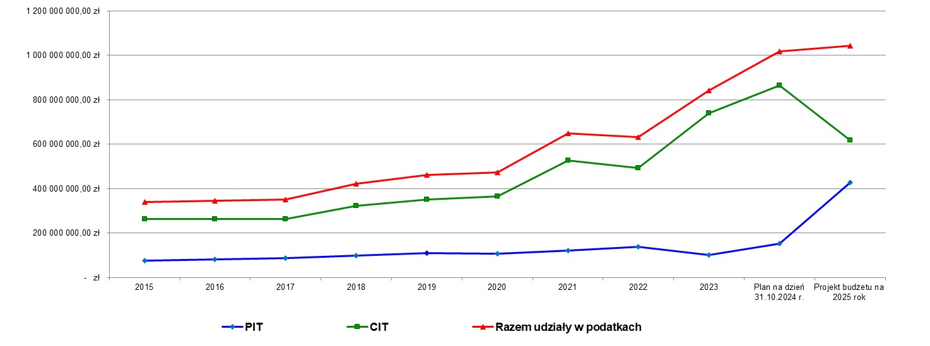
DOCHODY Z TYTUŁU UDZIAŁU WE WPŁYWACH Z PODATKU PIT I CIT
W LATACH 2015 – 2025
(w złotych)

Slide 11
KWOTY SUBWENCJI OGÓLNEJ DLA WOJEWÓDZTWA ŁÓDZKIEGO W ROKU 2025
(w złotych)

Slide 12
WYDATKI BUDŻETU WOJEWÓDZTWA ŁÓDZKIEGO NA 2025 ROK w podziale na typy zadań
(w złotych)

Slide 13
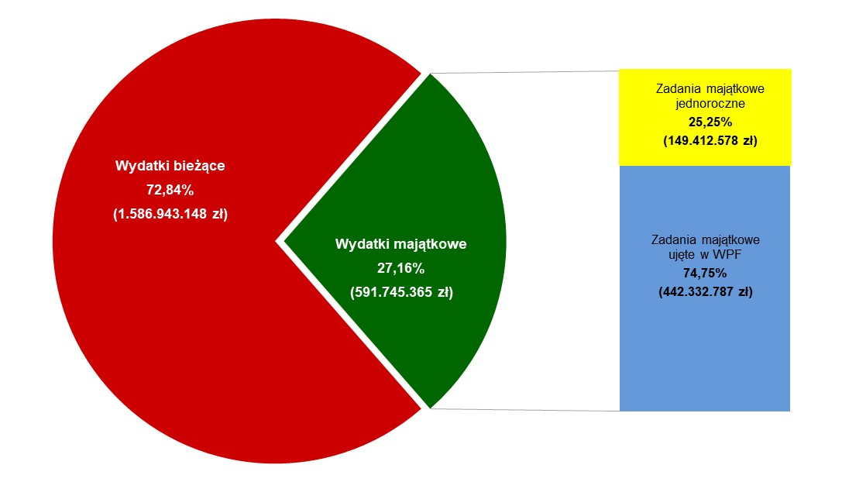
STRUKTURA WYDATKÓW BUDŻETU WOJEWÓDZTWA ŁÓDZKIEGO
NA 2025 ROK

Slide 14
WYDATKI OGÓŁEM BUDŻETU WOJEWÓDZTWA ŁÓDZKIEGO NA 2025 ROK w działach
(w złotych)

Slide 15
(w złotych)

Slide 16
REZERWA OGÓLNA I REZERWY CELOWE
(w złotych)

Slide 17
KWOTY DOTACJI UDZIELANYCH Z BUDŻETU WOJEWÓDZTWA ŁÓDZKIEGO W ROKU 2025
w podziale na wybrane zadania

Slide 18
KWOTY DOTACJI UDZIELANYCH Z BUDŻETU WOJEWÓDZTWA ŁÓDZKIEGO W ROKU 2025
w podziale na wybrane zadania

Slide 19
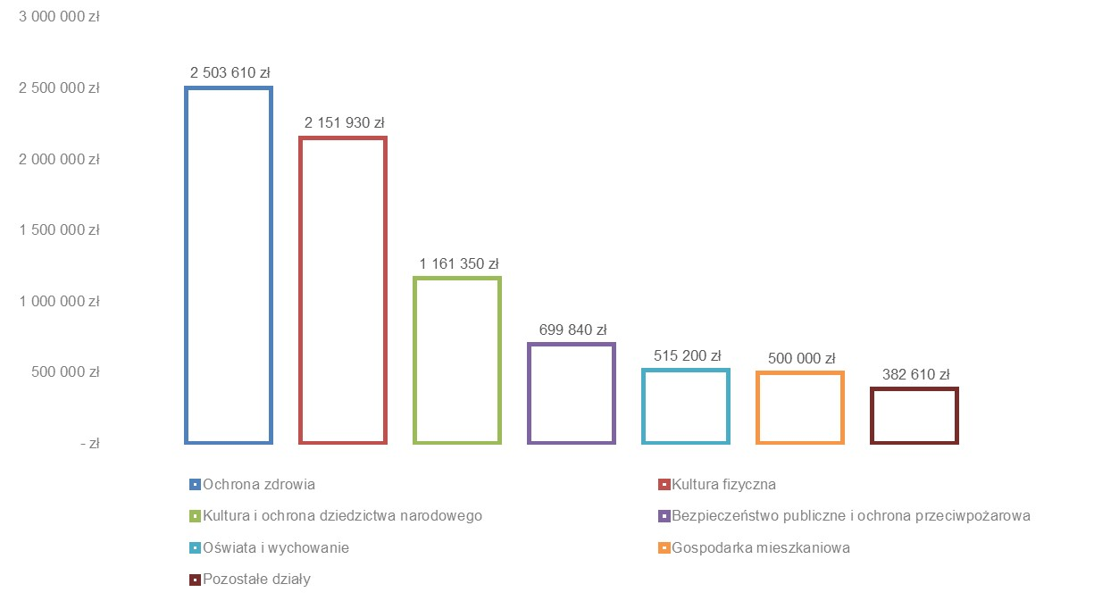
PLANOWANE WYDATKI REALIZOWANE W RAMACH
BUDŻETU OBYWATELSKIEGO „ŁÓDZKIE NA PLUS”
Łączna kwota 7.914.540 zł

Slide 20
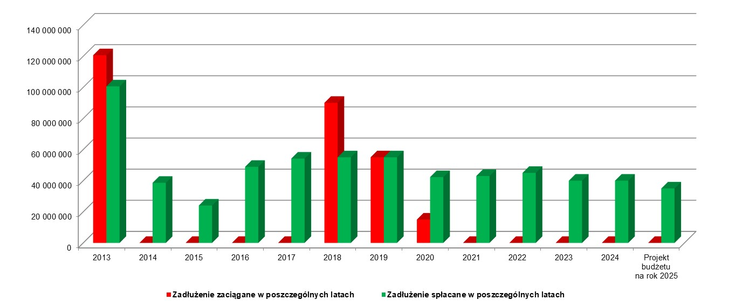
ZADŁUŻENIE WOJEWÓDZTWA ŁÓDZKIEGO Z TYTUŁU ZACIĄGNIĘTYCH KREDYTÓW, POŻYCZEK ORAZ EMISJI OBLIGACJI W LATACH 2013 - 2025
(w złotych)

Slide 21
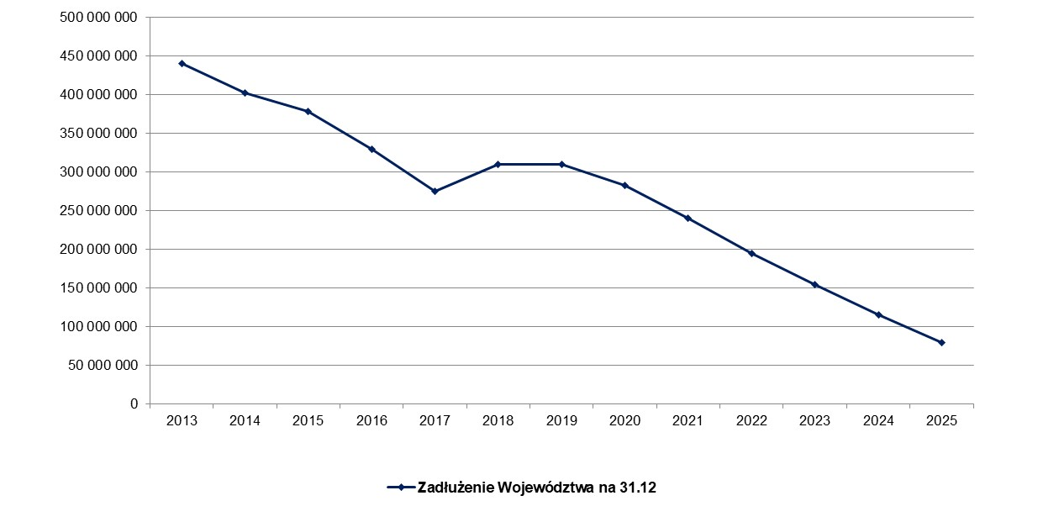
ZADŁUŻENIE WOJEWÓDZTWA ŁÓDZKIEGO W LATACH 2013 - 2025
(w złotych)

Slide 22
PLANOWANE ZADŁUŻENIE WOJEWÓDZTW Z TYTUŁU KREDYTÓW, POŻYCZEK
I EMISJI PAPIERÓW WARTOŚCIOWYCH
(w złotych)

Slide 23
PLANOWANE ZADŁUŻENIE WOJEWÓDZTW Z TYTUŁU KREDYTÓW, POŻYCZEK,
EMISJI PAPIERÓW WARTOŚCIOWYCH ORAZ ZOBOWIĄZAŃ FINANSOWYCH WYNIKAJĄCYCH ZE STOSUNKÓW PRAWNYCH, KTÓRE WYWOŁUJĄ SKUTKI EKONOMICZNE PODOBNE DO SKUTKÓW WYNIKAJĄCYCH Z UMÓW KREDYTÓW I POŻYCZEK
(w złotych)

Slide 24
Dziękuję za uwagę !

